Slide 1
第六讲 当代科技的若干伦理问题
刘永谋
liuyongmou@ruc.edu.cn

Slide 2
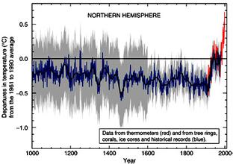
气候变化争论的困局
曲棍球曲线

Slide 3

地球会再次成为一个大雪球么？

Slide 4
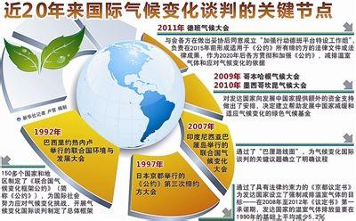
世界气候大会的争吵

Slide 5
一、人类中心主义与反人类中心主义问题
二、“电子圆形监狱”与网络隐私权问题
三、转基因食安全问题

Slide 6
一、人类中心主义与反人类中心主义问题

Slide 7
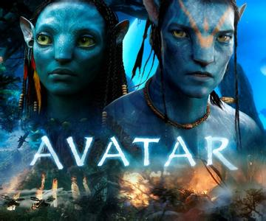
1.为什么保护环境
两种逻辑与两种主义
人类中心主义的问题
反人类中心主义的问题

Slide 8
2.什么是非人类中心主义
动物解放/权利论
生物中心主义
生态中心主义

Slide 9
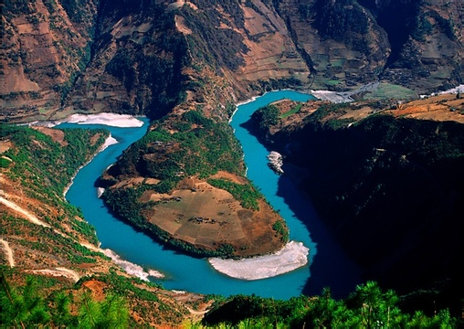
3.基本评价
怒江大峡谷

Slide 10
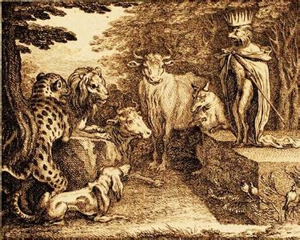
4.非人类中心主义是泛灵论？
泛灵论
非科学的价值

Slide 11
二、“电子圆形监狱”与网络隐私权问题

Slide 12

电子监控（electronic monitoring and surveillance，EM/S）

Slide 13
1.圆形监狱的概念、机制与隐喻
囚室
囚室
囚室
囚室
塔楼
囚室
囚室
囚室
囚室
圆形监狱建筑示意图

Slide 14
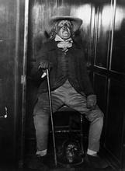
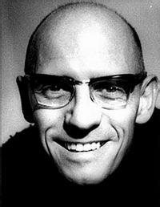
边沁
福柯
监狱社会
根据边沁的意愿，其遗体被用于解剖课教学，而骨架和头部被保留下来，陈列在伦敦大学学院主楼的南回廊。

Slide 15
2.物联网与圆形监狱的契合之处
电子信息监狱
物联网三结构
与互联网相比，成熟形态的物联网更为契合圆形监狱。
物联网与圆形监狱的契合之处，无疑让它拥有了很强的电子监控能力。

Slide 16
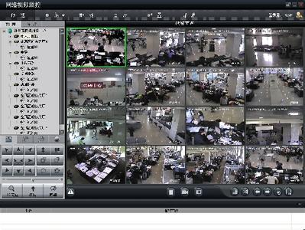
3.物联网与极权统治
在权力配置倾向上，与互联网相比，物联网似乎更偏好极权而不是民主，组织而不是个体更容易从物联网中获益。

Slide 17
三、转基因食安全问题

Slide 18
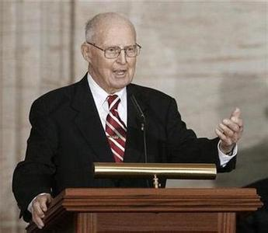
1.以转基因食品应对饥饿
中国属于中度风险国家
绿色革命
绿色革命之后
转基因食品

Slide 19
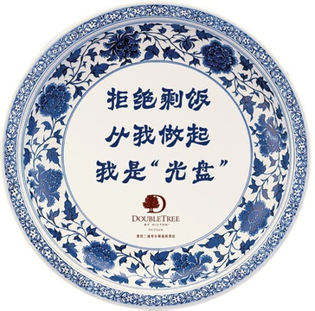
地球上每6个人当中就有1个人没吃饱

Slide 20
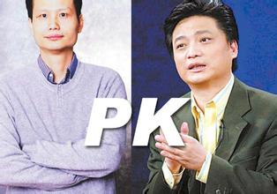
2.公众的质疑与争论
食品安全争论
生物安全争论
环境安全争论

Slide 21
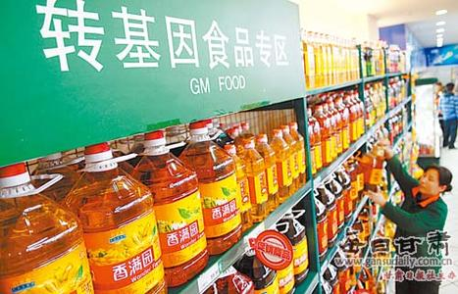
3.理性看待转基因食品
不比传统育种有更大的风险
确实存在潜在危险
科学家的自律和责任
维护公众的知情权和选择权

Slide 22
谢谢！

